Slide 1
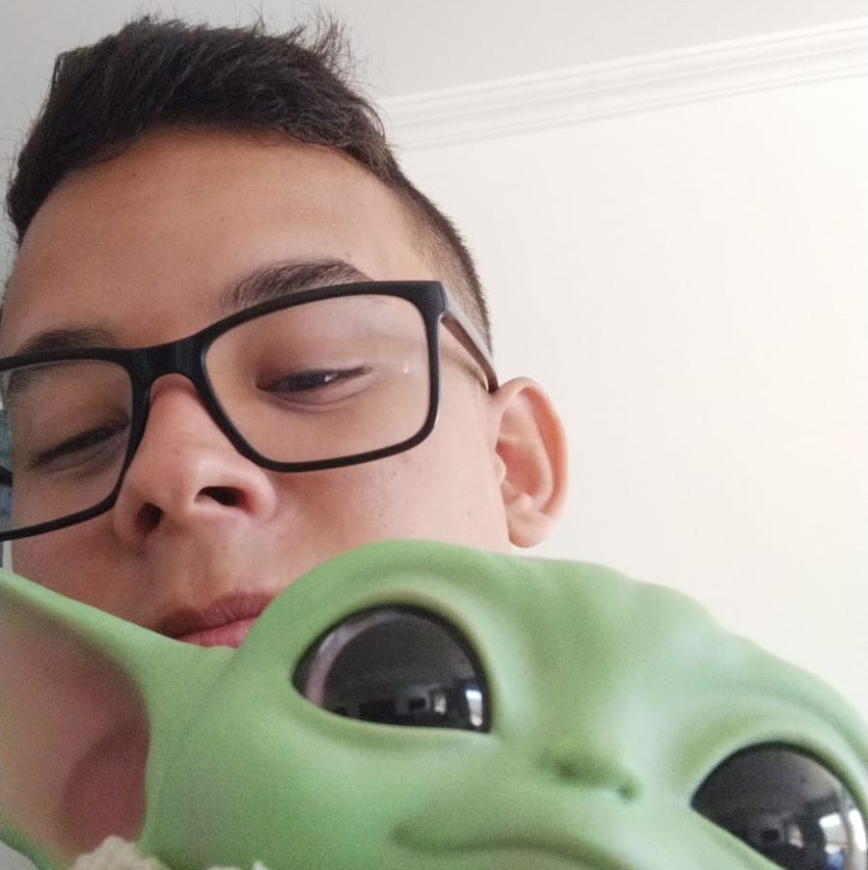


Matheus Ricardo Belli
20 anos;
Pedreira – SP;
Inglês básico;
SKILLS
/
IMPROVEMENT
Assíduo e pontual com o trabalho;
Procrastino bastante, por isso tento realizar as atividades logo quando são requisitadas;
COURSE
SENAI Jaguariúna
Ensino Técnico em Desenvolvimento de Sistemas
HOBBY
Atuar na área pela fascinação da evolução da tecnologia e pela flexibilidade do trabalho, além de receber bem
Curto escutar músicas de vários gêneros, dependendo do ambiente ou da situação.
Comecei a criar um hábito de ler.
Jogo bastante no pc nos finais de semana, quando acordo cedo.

